Slide 1
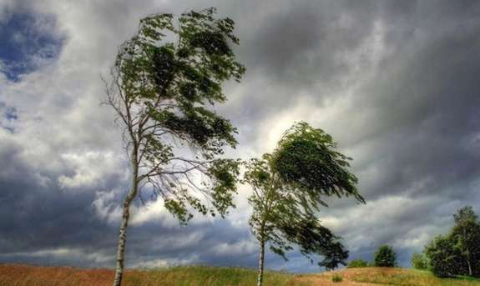
Які зміни приносить вітер у довкілля?
Я досліджую світ
3 клас
Людина і нежива природа
Урок 31

Slide 2
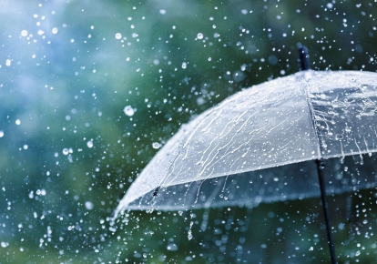
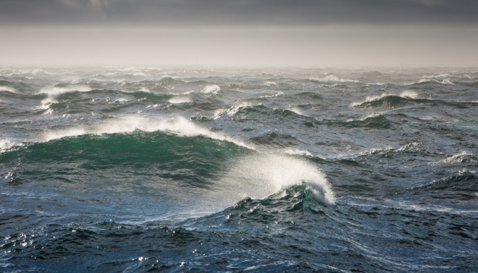
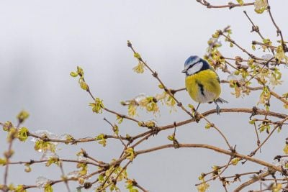
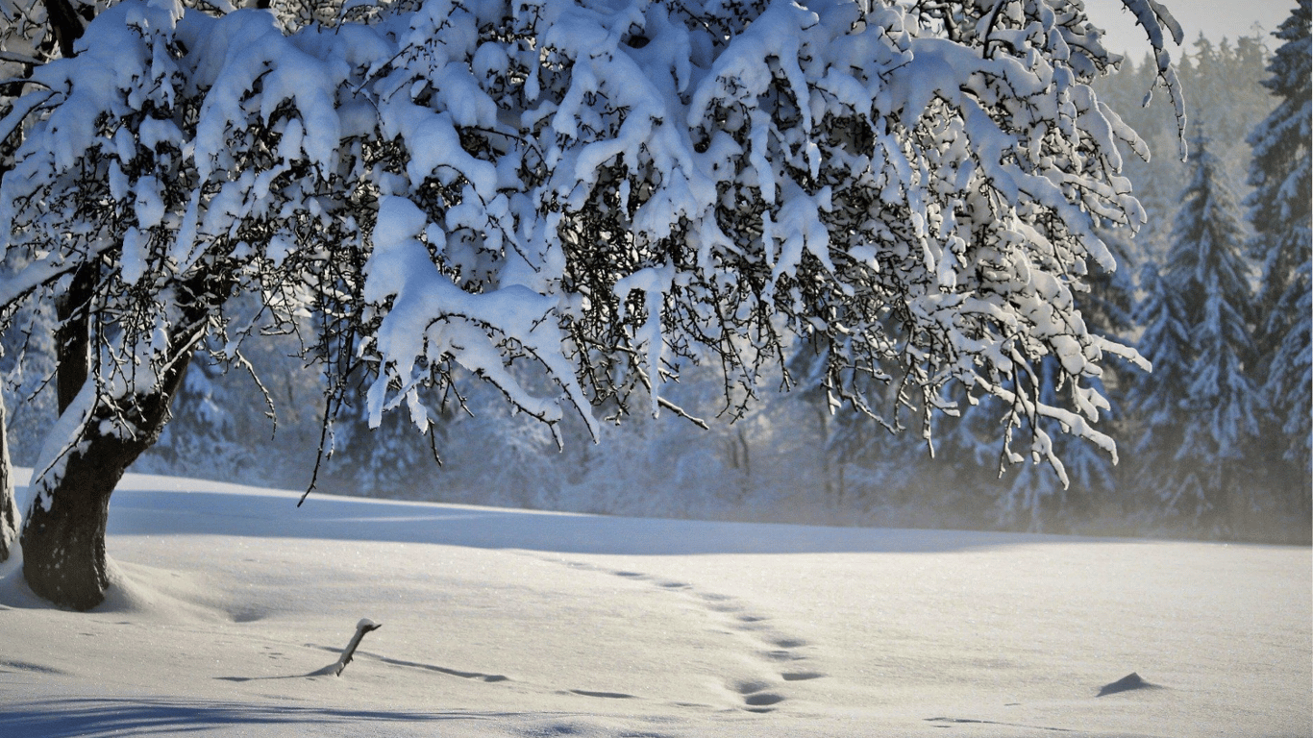
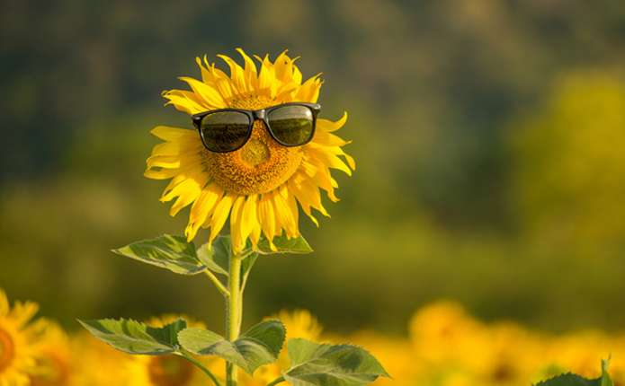
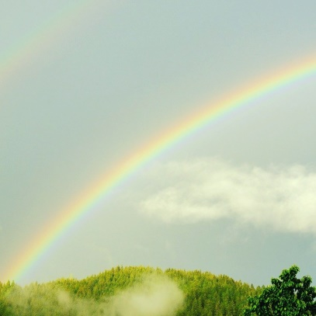
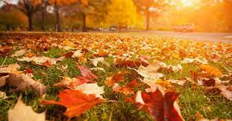
Емоційне налаштування
Вибери світлину з явищем природи, яке найбільше підходить до твого настрою зараз. Поясни чому.
Дощ
Хвилі на морі
Перші листочки
Сніг
Спека
Веселка
Листопад

Slide 3

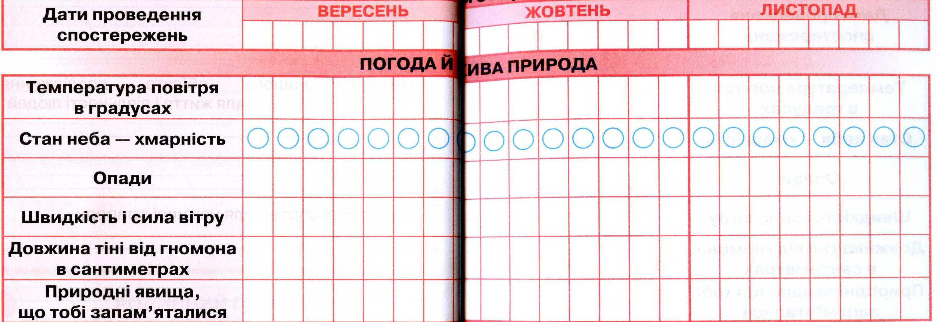
Вправа «Синоптик»
Яка зараз пора року?
Яке число місяця?
Який місяць року?
Який день тижня?
Запиши свої спостереження за неживою природою у календар спостережень
Зошит.
Сторінка
60-61

Slide 4

Пригадай
Що таке повітря?
Які властивості повітря?
Повітря – невидима суміш газів, що оточує нашу Землю.
Що таке вітер?
Пригадай, як змінюється повітря під час нагрівання та охолодження.
Чому вгорі повітря тепліше, ніж знизу?
Сьогодні ви дізнаєтеся про залежність погоди від напрямку вітру.

Slide 5
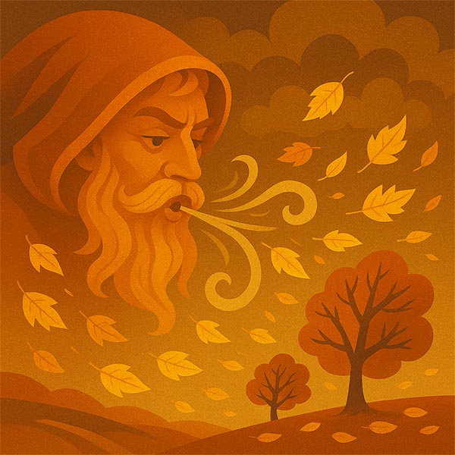
Відгадай загадку
Хоч безкрилий, а літає,
Безголосий — свище.
Хоч безрукий, а, буває,
Груші з дерева зриває.
Навіть часом вириває
Сосни з кореневищем.
Як утомиться — стихає,
І ніде його немає.
Вітер

Slide 6
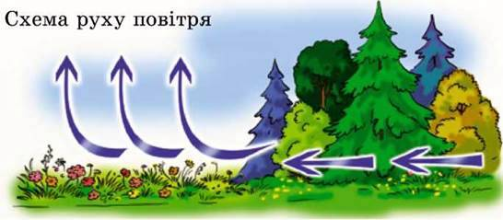
За схемою розкажи, як утворюється вітер
Тепле повітря
Холодне повітря

Slide 7
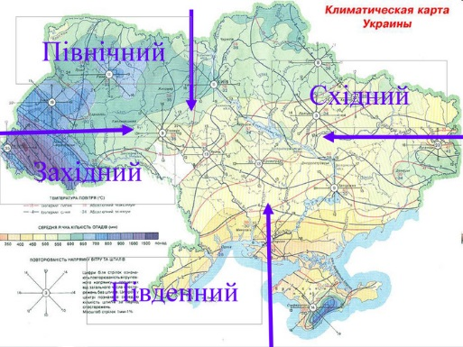
Розглянь кліматичну карту України. Назви сторони горизонту

Slide 8
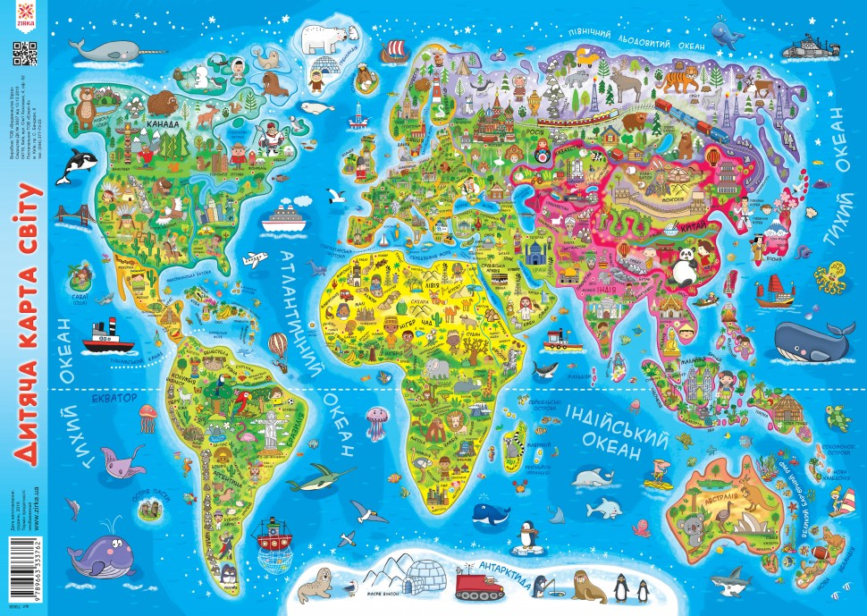
Покажи сторони горизонту на мапі світу

Slide 9
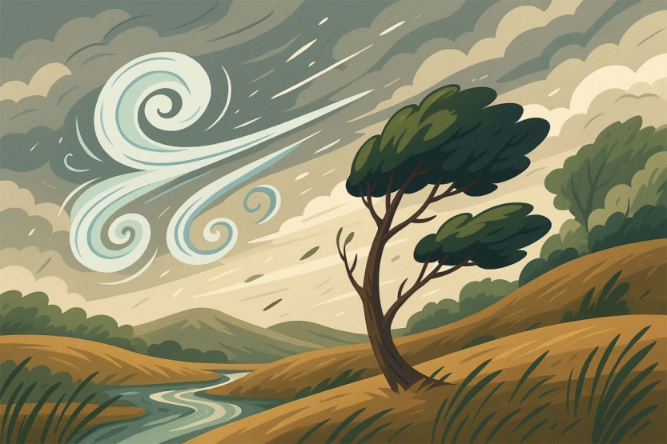
Слово вчителя
Вітри дмуть у різних напрямках.
Цікаво, що зміна погоди залежить від зміни напрямку вітру.
Підручник.
Сторінка
51

Slide 10
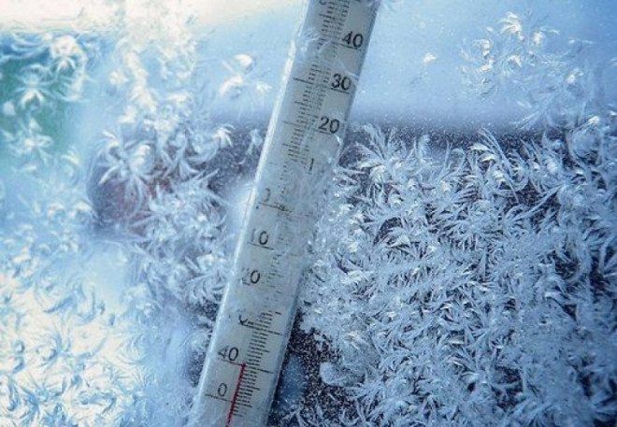
Північний вітер
Спричиняє зниження температури.
Підручник.
Сторінка
51

Slide 11
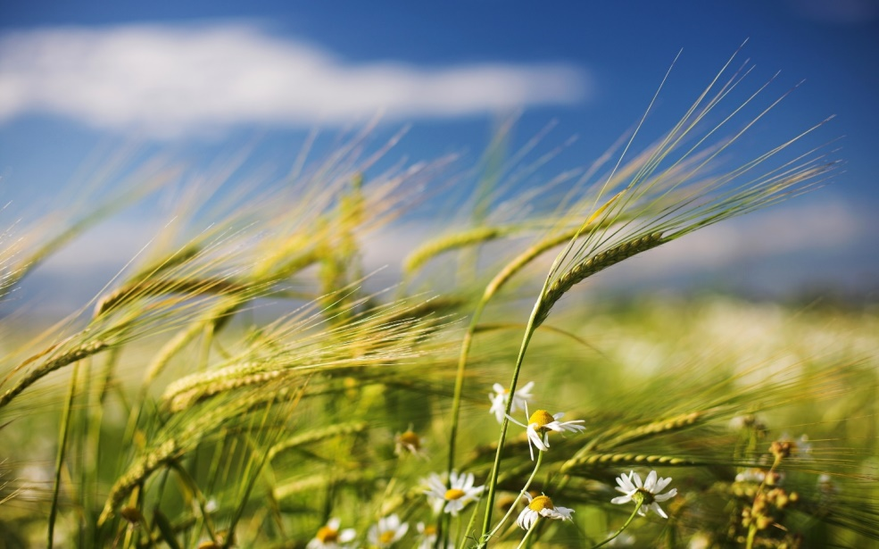
Південний вітер
Зазвичай несе на своїх крилах тепло.
Підручник.
Сторінка
51

Slide 12
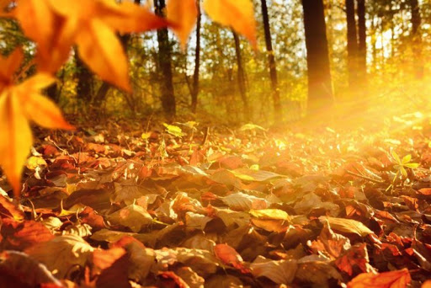
Східний вітер
Із суходолу приносить ясну, суху погоду.
Підручник.
Сторінка
51

Slide 13
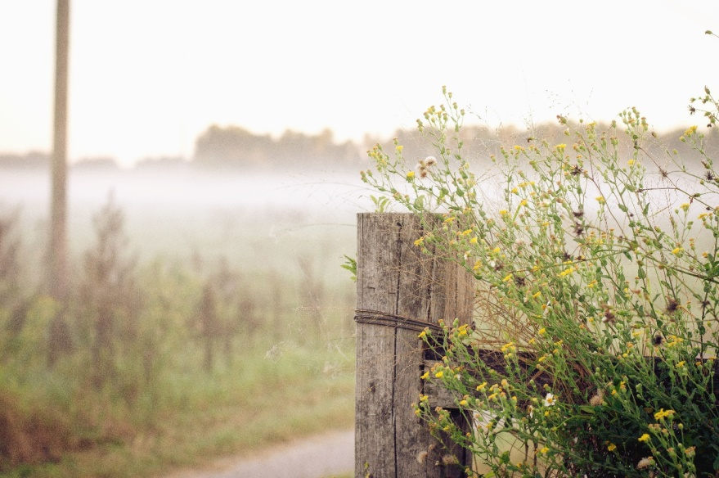
Західний вітер
Дме від Атлантичного океану, де наповнюється вологою. Восени й узимку він приносить мряку, дощ і снігопади. А влітку — хмарну, прохолодну, дощову погоду.
Підручник.
Сторінка
51

Slide 14
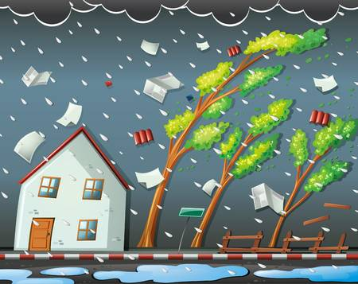
Основні характеристики вітру
Напрямок
Вітер
Тривалість
Сила
Швидкість
Підручник.
Сторінка
51

Slide 15
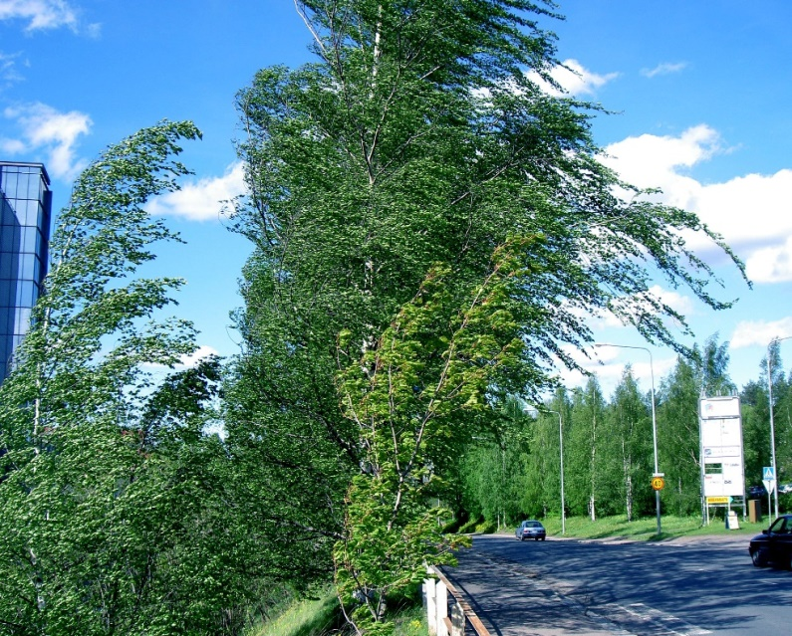


Розглянь світлини
Назви ознаки, за якими ти помічаєш вітер у природі.
Доповни власними прикладами
Яким буває вітер у різні пори року? Пригадай те свої враження і розкажіть.
Підручник.
Сторінка
51

Slide 16
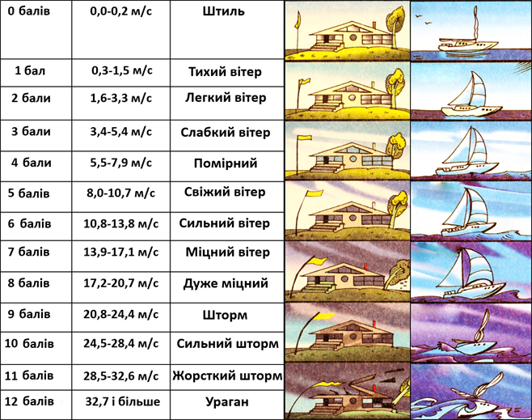
Досліди, якими бувають показники сили та швидкості вітру.
Як вони впливають на стан погоди?

Slide 17
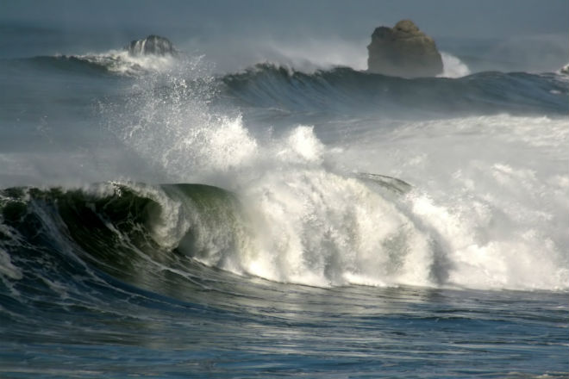
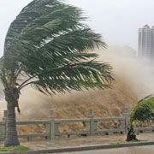
Які бувають вітри?
Найпотужніші вітри виникають над морями й океанами. Вони настільки сильні, що можуть підняти хвилі заввишки з п’ятиповерховий будинок. Могутні шторми призводять до утворення на суші ураганів чи тайфунів, які знищують усе на своєму шляху: будинки, автомобілі, мости, лінії електропередач і зв’язку. Це для людей дуже небезпечно.

Slide 18
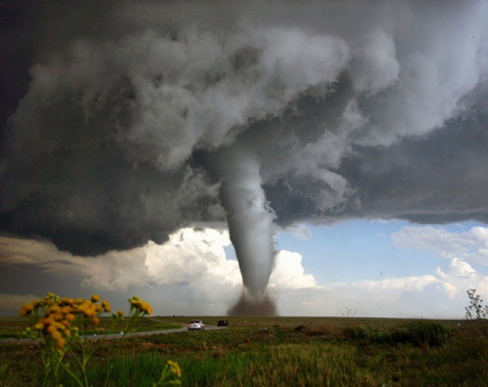
Які бувають вітри?
Торнадо – атмосферне явище, що є стрімким вихором з розмірами по горизонталі до 50 км і по вертикалі до 10 км, із швидкістю вітру понад 33 м/с.

Slide 19
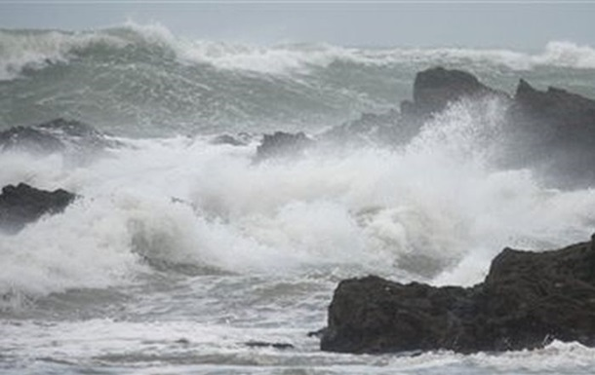
Які бувають вітри?
Бу́ря — це природне явище, вітер зі швидкістю 20 м/с і більше, що супроводжується значним хвилюванням на морі та руйнуванням на суходолі.

Slide 20
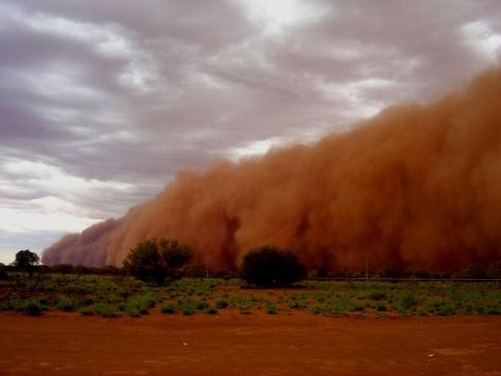
Які бувають вітри?
Сухові́й — вітер з високою температурою і низькою вологістю повітря. При високій температурі повітря суховій викликає інтенсивне випаровування води з ґрунту, з поверхні рослин і водойм, що може викликати псування врожаїв зернових і плодових культур, загибель рослин.

Slide 21
Фразеологізми. Пояснити значення
Тримати носа
за вітром
Яким вітром
Вітер в голові
Вітер
Вітер в решеті
дарувати
Дивиться,
звідкіль
вітер повіє
Його ніби
вітром здуло
Змінився
вітер фортуни

Slide 22

Зроби висновки
Як зміни напрямку й сили вітру впливають на самопочуття старших членів твоєї родини.
Які назви вітру ти знаєш?
Підручник.
Сторінка
51

Slide 23
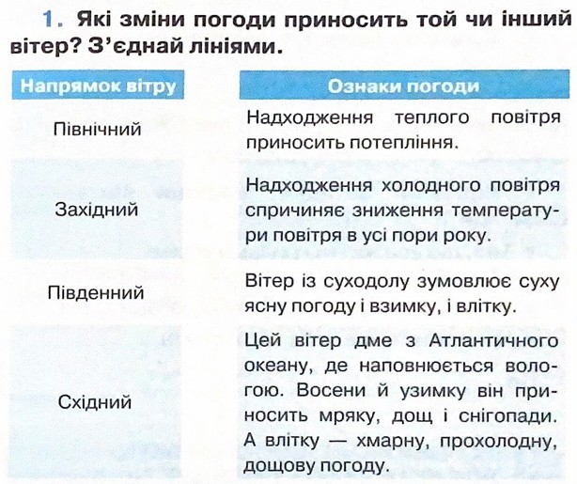
Робота в зошиті
Сторінка
39

Slide 24
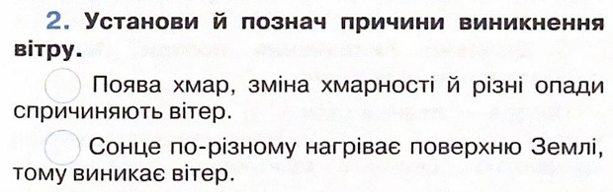
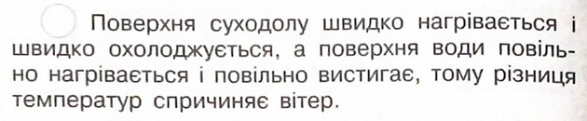
Робота в зошиті
Домашнє завдання
Сторінки 51 читати і переказувати,
в зошиті завдання до уроку 31.
Сторінка
39-40

Slide 25













Рефлексія «Загадкові листи»
Вибери лист, який ти хочеш відкрити
(щоби відкрити лист, натисніть на нього)
Сьогодні
на уроці
я навчився/
навчилася…
На уроці
я запам’ятав/
запам’ятала…
Найкраще
мені вдалося…
Урок
завершую з настроєм…
Найбільше
мені сподобалося…
Труднощі виникали…

